Slide 1


Современные тенденции в образовании
Абсатарова Эльвира Амурлаевна,
педагог дополнительного образования МАОУ ДО ДЮЦ «Звездочка»

Slide 2

«Мы лишаем детей будущего, если продолжаем учить сегодня так, как учили этому вчера.»
Джон Дьюи, американский философ и педагог

Slide 3

Тренды в образовании
ТРЕНД (от англ. trend – тенденция)
ТЕНДЕНЦИЯ (от лат. tendo — направляю)

Slide 4
1. «lifelong learning» — модель непрерывного обучения

Slide 5







2. Онлайн обучение
Stepik
LearningApps
Wordwall
Лекториум
Ladle
Sketchfab
Mozaik

Slide 6
4. Интеграция искусственного интеллекта в образовательные процессы
ChatGPT
Gemini
GigaChat
DeepSeek
DeepL
ChatINFO
ruGPT
YandexGPT
Tome
Gamma
Kandinsky
«Шедеврум»
Qwen
Suno
Брендер
Кампус
Smartbuddy

Slide 7



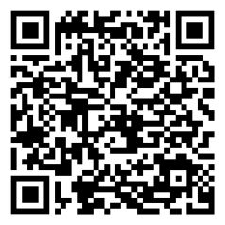
5. Виртуальная и дополненная реальность
Our Minds AR
AR-уроки для школьников
Luden.io
Наука в AR

Slide 8



6. Внедрение умных учебников
Яндекс учебник - Платформа для подготовки к ЕГЭ по информатике со встроенным
ИИ-помощником на базе YandexGPT
ЧикиПуки - Генератор развивающих заданий для детей
Skyeng - ИИ-репетитор по английскому языку

Slide 9



7. Акцент на кибербезопасности
Онлайн интернет-игра
«Изучи Интернет – управляй им»
Уроки кибербезопасности
Игра кибербезопасности

Slide 10




8. Подкасты как педагогическое решение
Audacity
Zencastr
Castbox
Podster

Slide 11

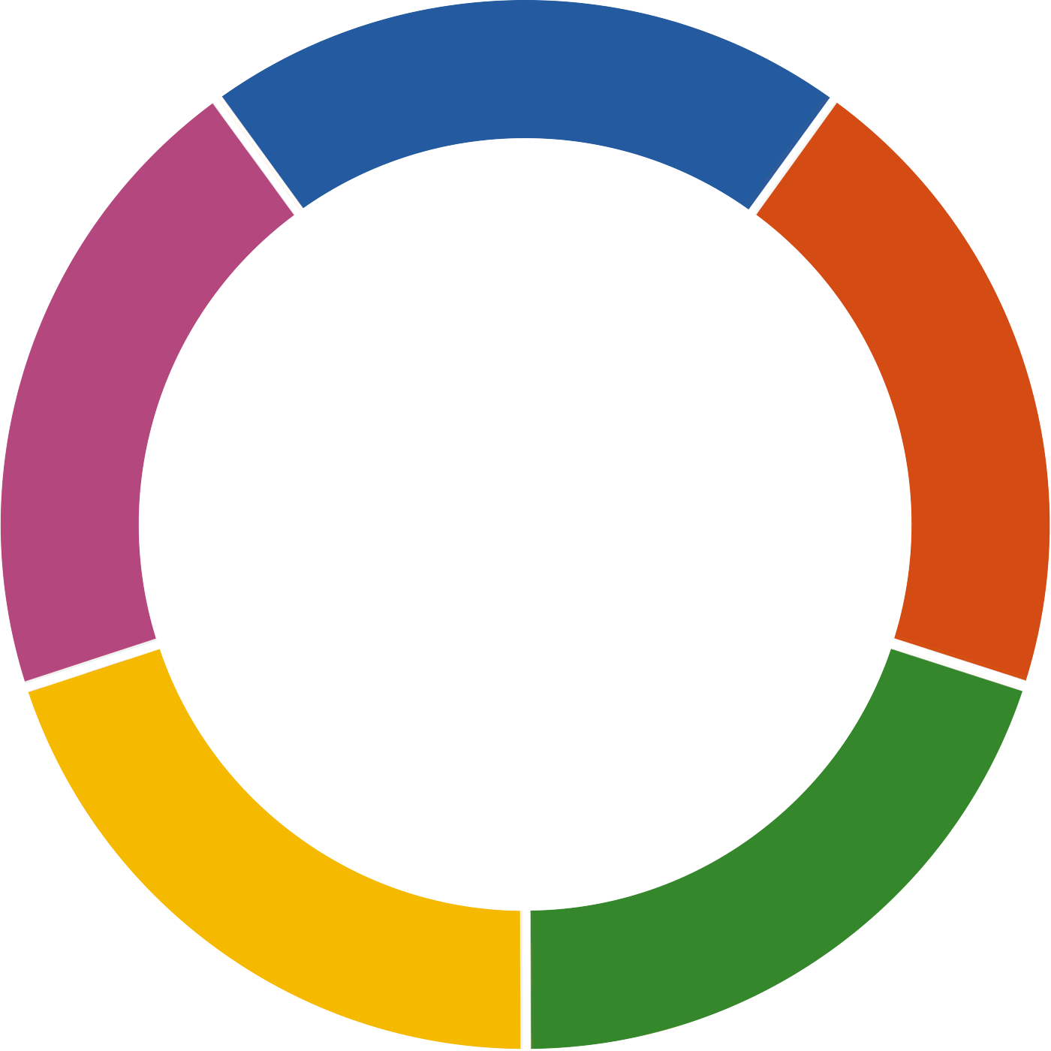

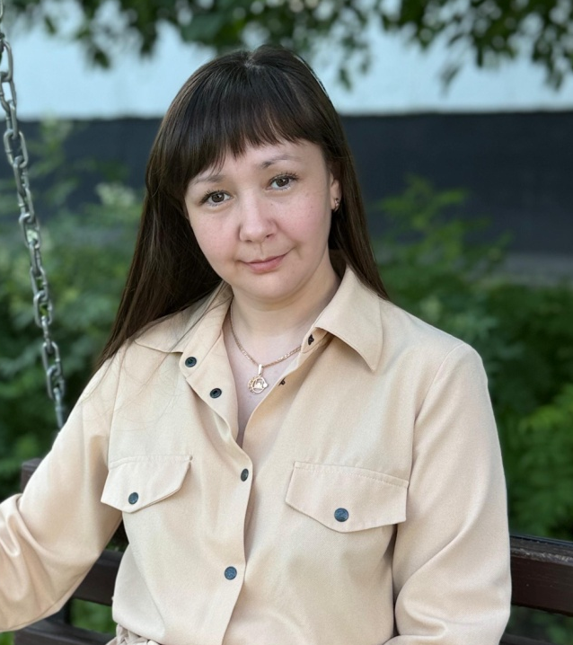




Эльвира Абсатарова
Педагог дополнительного образования

